Slide 1
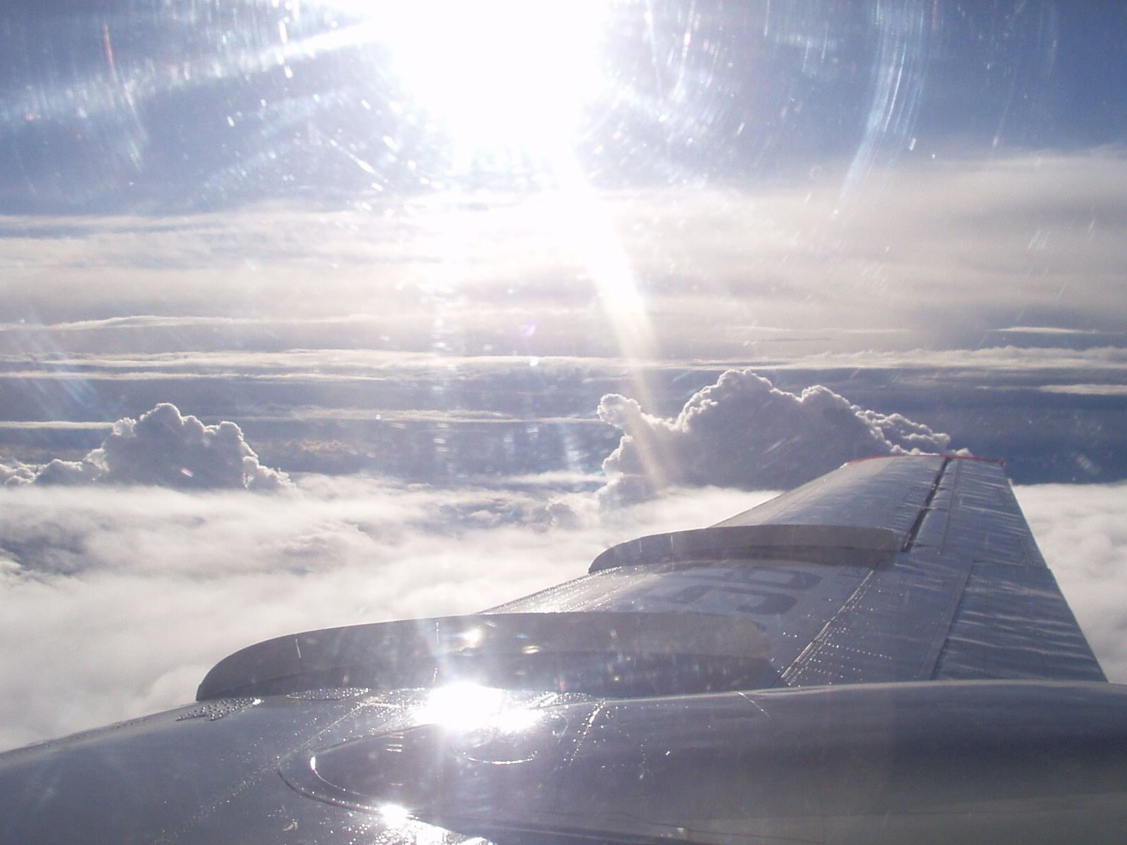
август 2015
«Глобальные и локальные циклы рынка недвижимости/строительства»
к.ф.-м.н. Юрий Кочетков,
начальник отдела маркетинга «ИСК ФОРТ»

Slide 2
Спрогнозируем кризис?
Динамика оборота втор.рынка Москвы 1кв.2012г. (оценка)
1 = оборот 1кв.2012г.

Slide 3
Шанс для вашей квартиры
Отношение числа переходов прав (Росреестр) к индексу предложения (WinNer)

Slide 4
Прогноз и его ценности
Быть своевременным
Отвечать на 3 ключевых вопроса:
  ЧТО ПРОИЗОЙДЁТ?
  КОГДА ПРОИЗОЙДЁТ?
  В КАКОМ МАСШТАБЕ?

Slide 5
Пузырь, переоценённость?
Цена, руб./кв.м.
Как понять что актив переоценён?
В чём и как измерять переоценённость?
Что с эти знанием делать?

Slide 6
Дисбаланс «нефть / кв.м.»
Цена, баррель/кв.м.

Slide 7
… + 30% в долларах!
Цена, $/кв.м.

Slide 8
А что если все перевернуть!?
Квадратный метр квартиры как базовая ценность ВСЕГО?
Месячная зарплата докладчика
в кв.метрах мос.квартир

Slide 9
А как выглядит цена нефти в кв.м.!?
100 баррелей URALS в кв.метрах вторичного рынка Москвы

Slide 10
18-летний цикл (Андерсон и др.)
Winner’s curse
Mid-cycle slowdown
Индекс цен, стр.активность и пр.
7 лет
7 лет
4 лет
t

Slide 11
Кризисы в экономике РФ
1991
2002
2009
2016
1998
4 года
Кризис-?
ГКЧП
7 лет
7 лет
Кризис-08
Дефолт
7 лет
4 года

Slide 12
Глобальные циклы строительства жилья мос.региона
Новая Москва
*1000 кв.м. в год
Prognosis
7 лет
7 лет

Slide 13
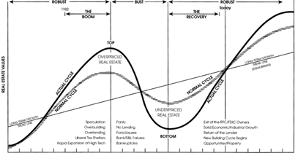
Глобальные и короткие циклы МРН
Winner’s curse - 2008
T ~ 27 monthes
monthes

Slide 14
Суперпозиции циклов
 | Короткие циклы | Цикл кризисов экономики | Субцикл ремиссии экономики | Девелоперский цикл
Период | Т = 2,3 года | Т = 7 лет | Т = 4 года | Т = 7 лет
Источник | Обратная связь МРН | Глобальная мировая экономика | Локальная экономика | Рынок земли/проектов
2015/2016 гг. | - | + | - | +
2008/2009 гг. | + | + | - | +

Slide 15
Спрогнозируем 2016 год?
Дата прогноза:
  август 2015г.
  Что?
    снижение строительной активности
    падение ввода инвестиционного жилья
    схлапывание дисбаланса «рубль/нефть/кв.м./доллар»
    падение оборота МРН
  Когда?
        2016г. с точностью +/- полгода
  В каком масштабе?

Slide 16
А с ценой всё просто…
Цена кв.м.(руб) = 800 * М2х^{0,3}
М2х - Широкая денежная масса (млн.руб.)

